Slide 1

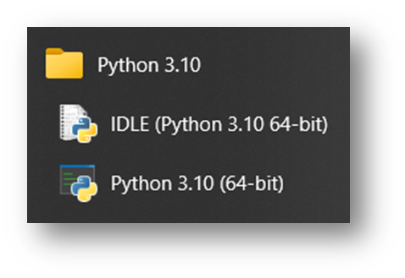
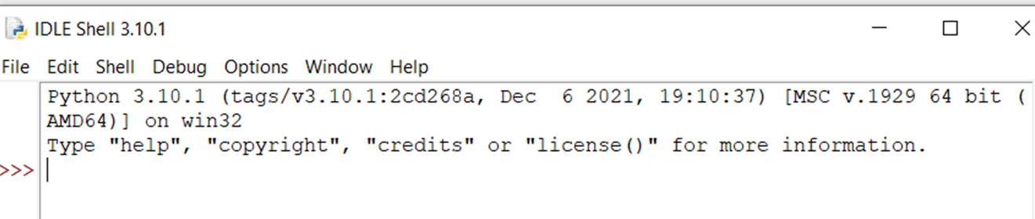

PYTHON
Python-это высокоуровневый язык программирования общего назначения.
В меню Пуск найдите программу IDLE и запустите ее. Вы увидите текстовое окно для ввода команд. Эта программа называется оболочкой Python.
Оболочка—это окно или экран, позволяющие пользователю вводить команды и строки кода
Строка >>> называется приглашением, и ее наличие означает, что компьютер готов принять Вашу первую команду. В окне IDLE перейдите к меню File (Файл) и выберите команду New File (Новый файл). На экране появится пустое окно с заголовком Untitled.
Для того чтобы создавать рисунки мы воспользуемся графикой turtle. При работе с графикой turtle Вы пишете инструкции для виртуальной, или воображаемой, черепахи, сообщающие ей о том, как перемещаться по экрану. Черепаха рисует хвостом, а Вы можете создавать рисунки путем перемещения ее по экрану. Для этого нужно знать основные команды. Они описаны дальше.
Начальное расположение

Slide 2
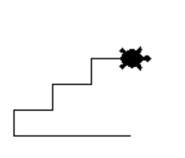
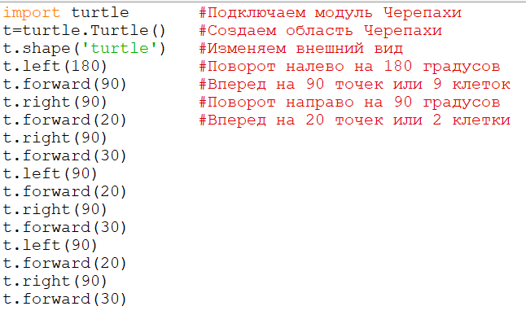
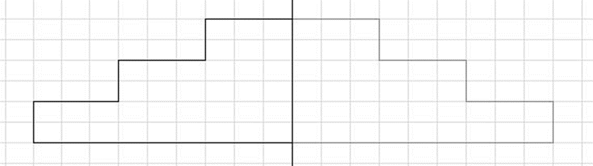
Задание
Дописать программу, которая будет рисовать вторую часть фигуры
Каждая клеточка = 10 точек

